Slide 1

Правила безопасности при контакте с животными

Slide 2
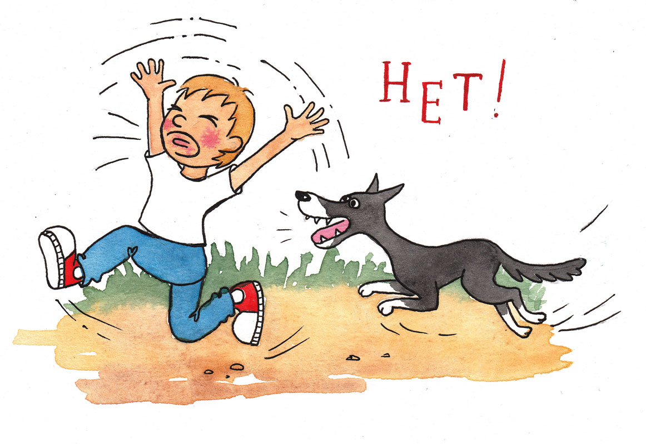
Правило № 1. Даже если ты боишься собак, никогда этого не показывай. Собака может это почувствовать и напасть на тебя.
Правило № 2. Ни в коем случае не убегай от собаки. Она может принять тебя за дичь и поохотиться.

Slide 3
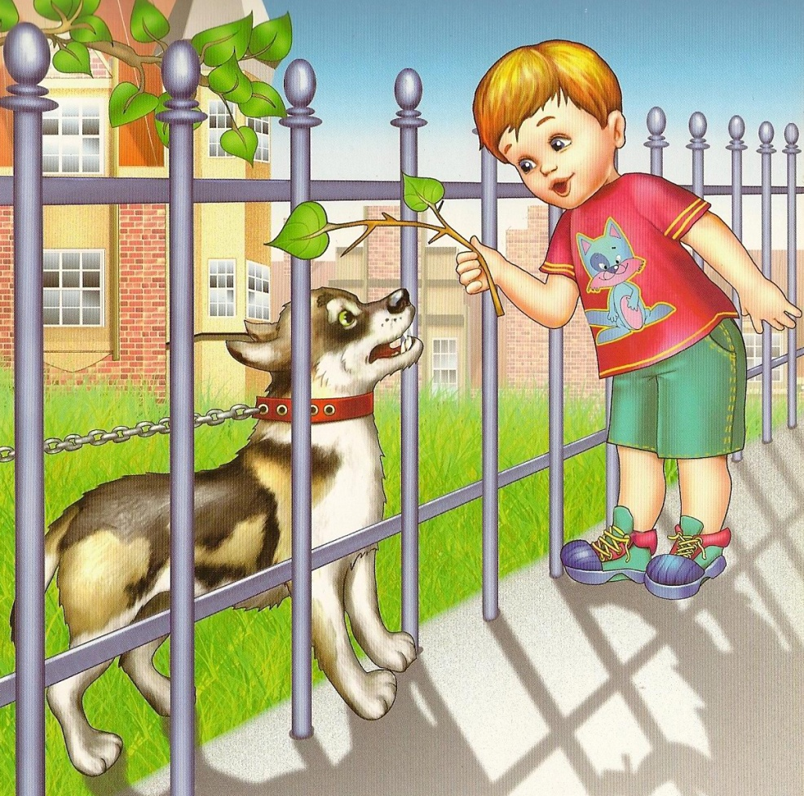
Правило № 3. Помни, что взмахивание хвостом не всегда говорит о дружелюбном настроении собаки.
Правило № 4. Не дразни собаку и не пытайся отобрать предмет, с которым играет собака.

Slide 4
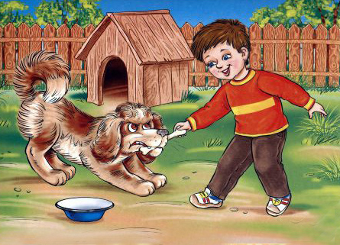
Правило № 5. Не трогай чужих собак во время еды или сна.
Правило № 6. Если тебе хочется погладить чужую собаку, спроси разрешения у хозяина собаки. Гладь её осторожно, не делая резких движений.

Slide 5
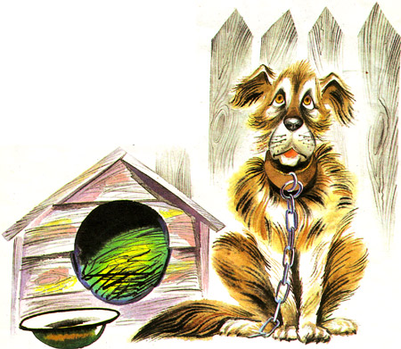
Правило № 7. Не подходи к собаке, сидящей на привязи.
Правило № 8. Не приближайтесь к большим собакам охранных пород. Их часто учат бросаться на людей, подошедших близко.

Slide 6
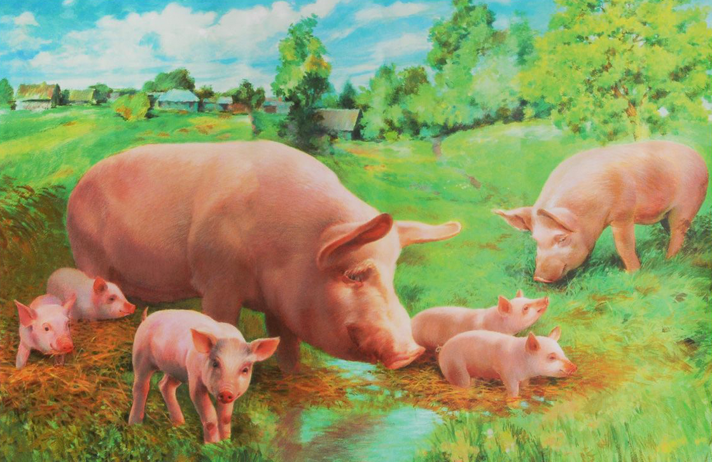
Правило № 9. Надо помнить, что животные могут быть агрессивны, когда около них находятся их маленькие детеныши.

Slide 7
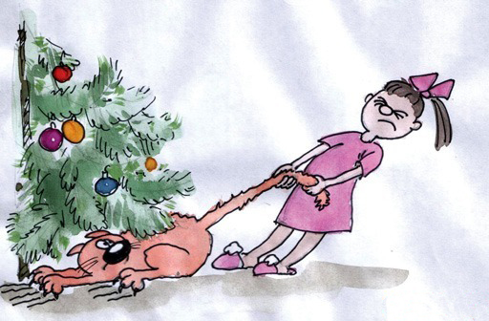
Правило № 10. Нельзя мучить животное, тянуть за хвост, кошка может отомстить.

Slide 8

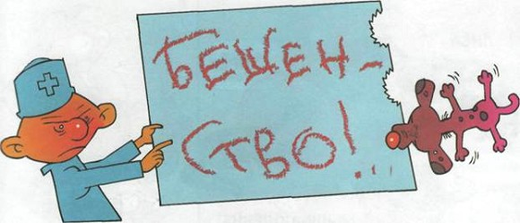
Правило № 11. После того как ты погладил кошку или собаку, обязательно вымой руки с мылом.
Правило № 12. Если тебя укусила собака или кошка, сразу же скажи об этом родителям, чтобы они отвели тебя к врачу.

Slide 9
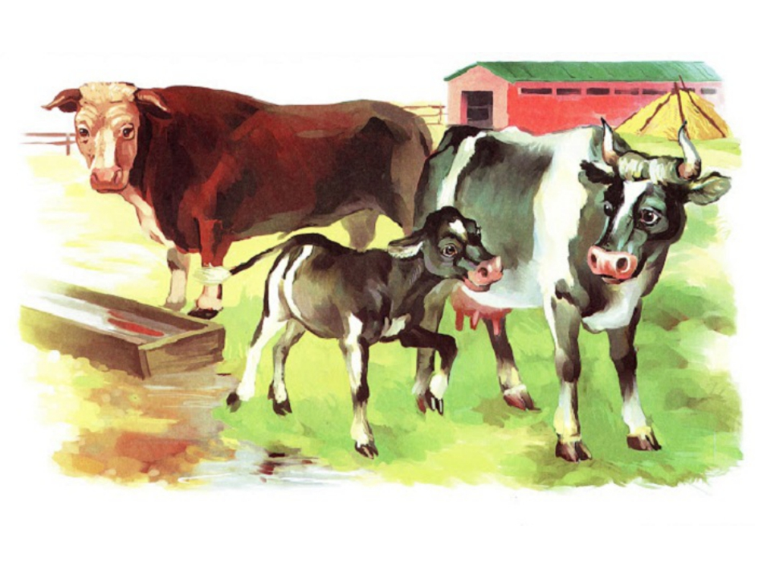
Правило № 13. Не подходи близко к чужим коровам, быкам, козам.
Правило № 14. Будь осторожен с телятами, у них чешутся рожки, они могут нанести тебе серьёзную травму.

Slide 10
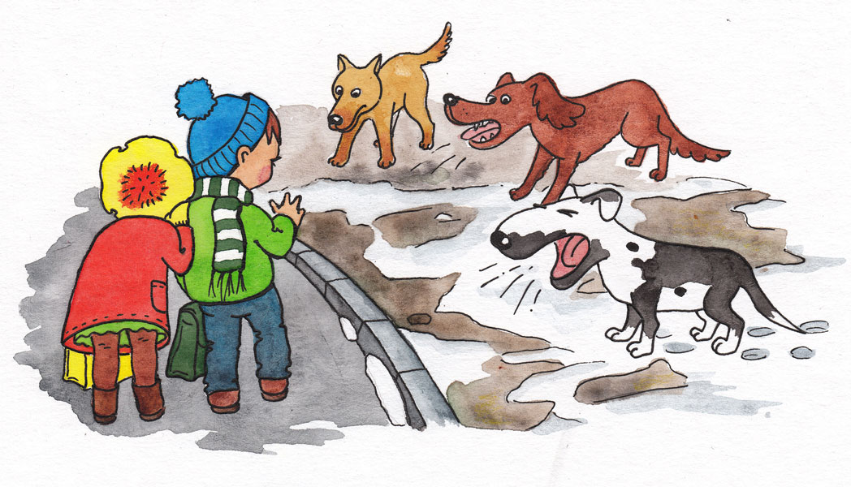
Правило № 15. Если вдруг встретишь стадо коров, табун лошадей или свору собак, то нужно обойти их стороной.

Slide 11

Задание для тебя:
Попробуй повторить все перечисленные правила.
Нарисуй рисунок «Безопасное общение с домашними животными».

Slide 12
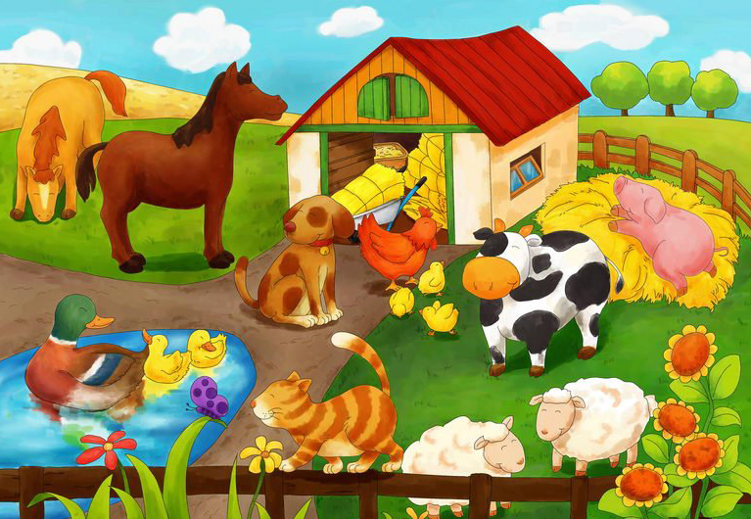
РЕБЯТА, ПОМНИТЕ И СОБЛЮДАЙТЕ ЭТИ ПРАВИЛА!

